Slide 1
Особенности формирования читательской грамотности
у учащихся начальных классов
Пикуза Елена Алексеевна,
учитель-методист
ГУО «Средняя школа № 11 г. Мозыря»

Slide 2
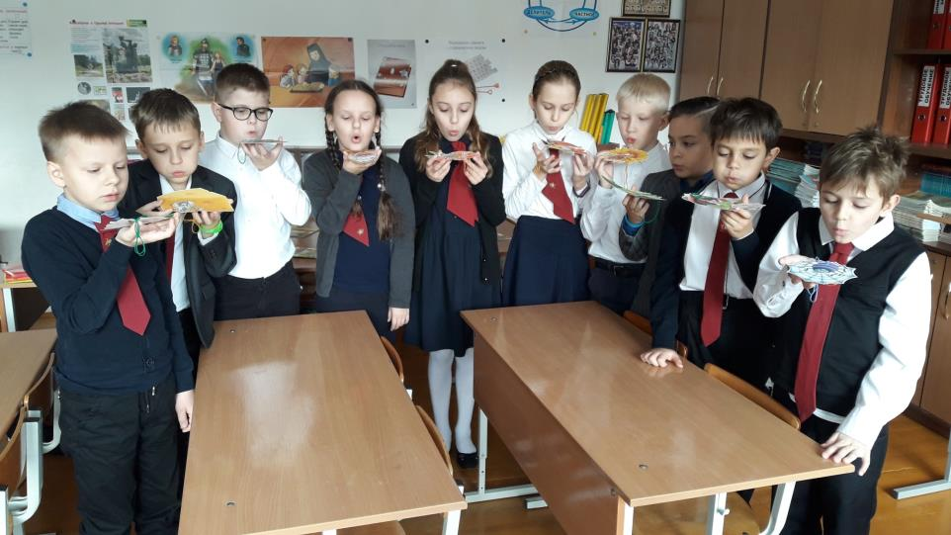



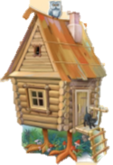







Slide 3

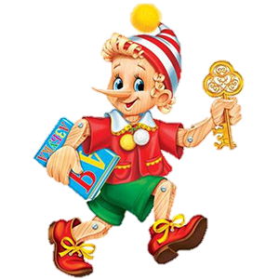
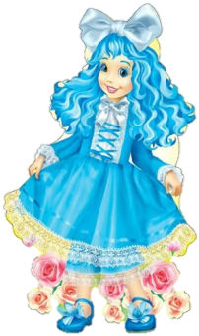
«ЧЕРЕПАХА – ЧИТАХА»

Slide 4


«Лягушка и комары»
кла
клы
кло
клу
сла
слы
сло
слу
плы
плу
пла
пло
блы
блу
бла
бло
гла
глы
гло
глу

Slide 5

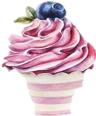
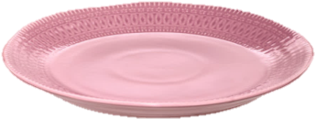
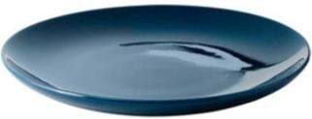

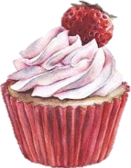

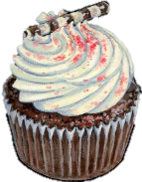
«Сладости»
шку
шкру
шка
шкра
шко
шкро

Slide 6


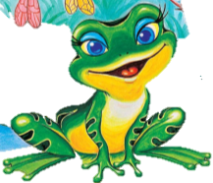
«Куда прыгнет лягушка»
сос-на
мис-ка
ста-кан
о-си-на
став-ни

Slide 7
«Найди 6 слов»
АПТЕКАНАНАСТРАКРОБАТЛАСФАЛЬТ
аптека
ананас
астра
акробат
атлас
асфальт
СТАКАНАТАКАРТАЛАНТАРАКАНСАМБЛЬ
стакан
атака
карта
талант
таракан
ансамбль

Slide 8
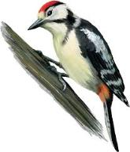
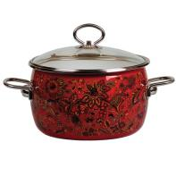
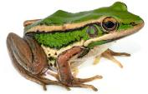
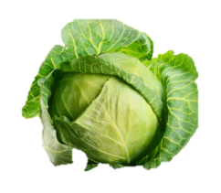

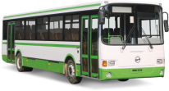
«Прочитай слова
без лишнего слога»
ЛЯГУШЛИКА
ДЯЗАТЕЛ
КАСТФУРЮЛЯ
КАДЫПУСТА
КОНФЕЛЕТА
АВТОМОБУС

Slide 9
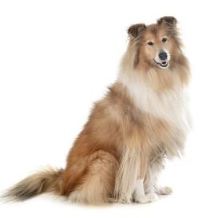
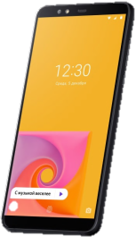
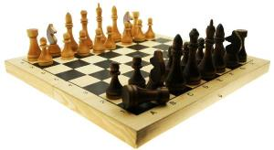

«Читай только первые слоги»
Соловей, барабан, камень
Театр, леопард, фонтан
Шахтёр, магазин, тысяча
Концерт, феникс, тарелка

Slide 10
Сказка зимы
Это
замок
Зимы.
Зима
открыла
замки.
Скоро
морозы.
Рассказала
Зима
нам
сказку.

Slide 11
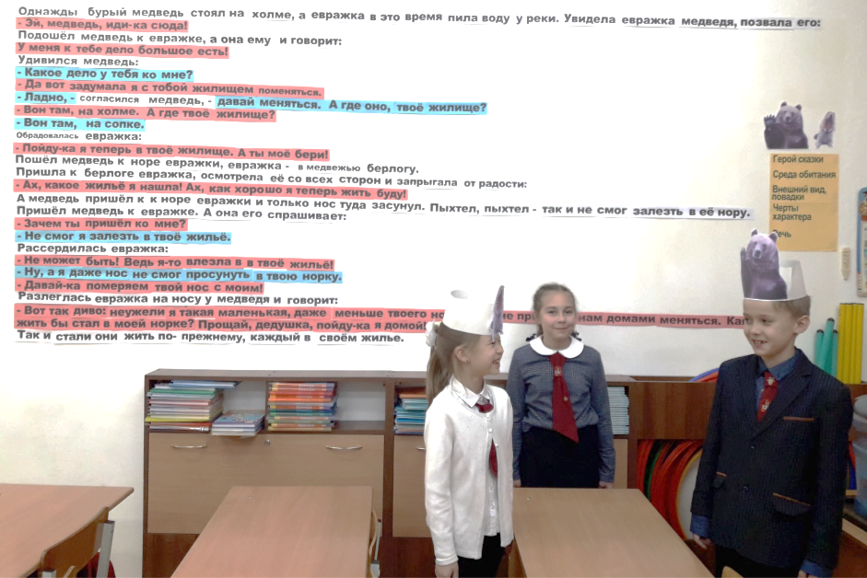

Slide 12
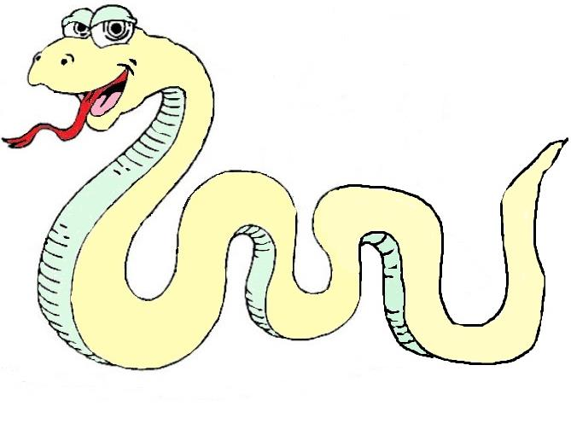

«Змейка»
П
е
р
е
д
д
о
м
о
м
е
с
т
ь
л
у
ж
а
т
ё
г
й
р
р
е
а
и
к
б
ч
л
б
у
а
а
а
л
с
в
л
о
ь
т
н
и
к
р
е
о
п
у
Л
н
у
ч
а
ы
а
в
а
в
в
с
т
с
е
т
г
с
м
р
у
н
с
и
х
и
е
л
о
б
т
е
и
г
л
а
о
й
х
с
о
т
а
р
л
и
е
в.
с
ь
т

Slide 13
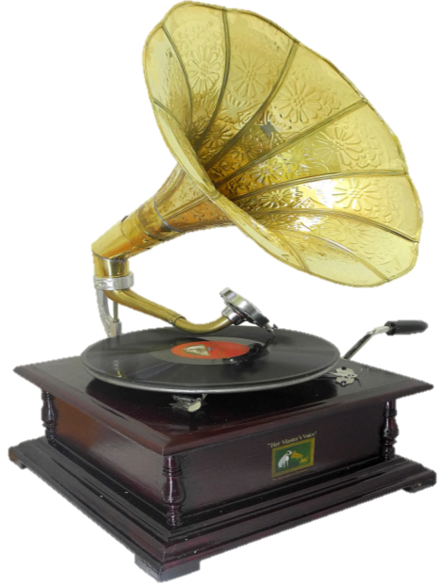
«Старинный граммофон»
Дятел

Slide 14
«Наведи порядок»
Холод нозимойве терсвис титзаок нами днём бы лсне гкночи по днялсяб уранон шумитн аразны еголосав нихсл ышатся хо хотиплач Тоняслуша етго лосбури

Slide 15
«Расшифруй и прочти текст»
Ст..тт.пл.й.вг.стс.зр.в..тсл.в.п.сп.в..т.бл.к.н.л.в..тс.гр.ш.вн.ш.мс.д..хт.кмн.г.в.тк.гн.тс.п.дт.ж.сть.пл.д.вск.р.м.б.д.мс.б.р.ть.р.ж.й

Slide 16
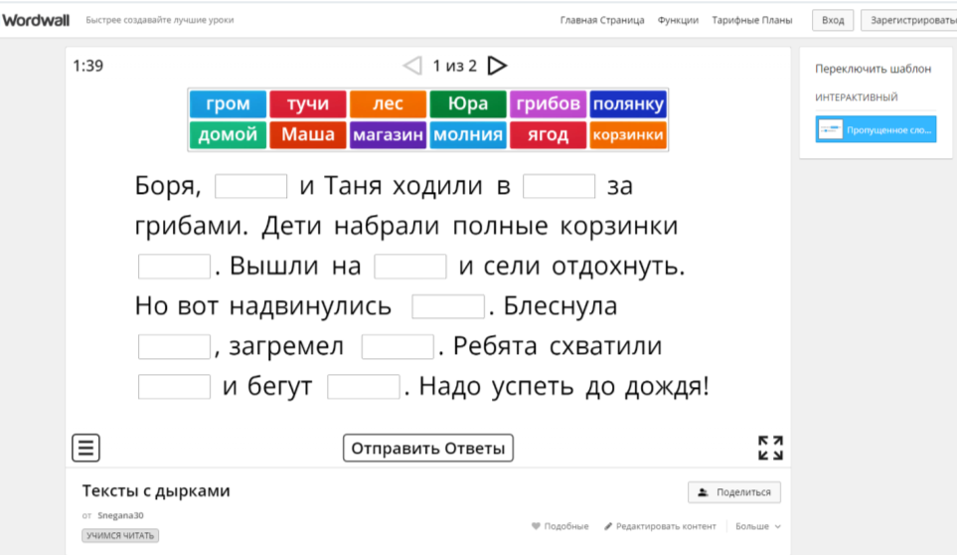

Slide 17
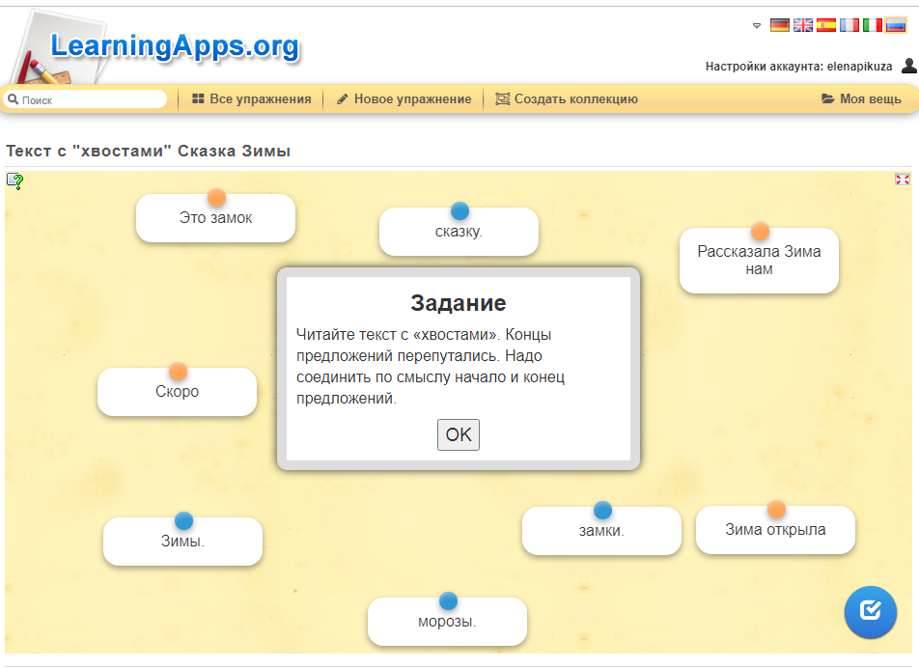

Slide 19
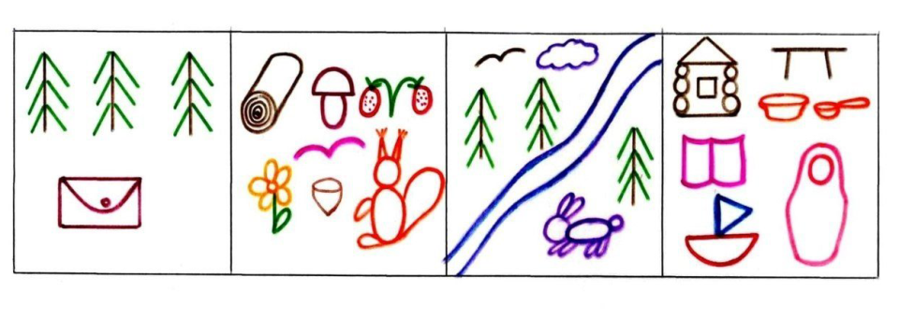
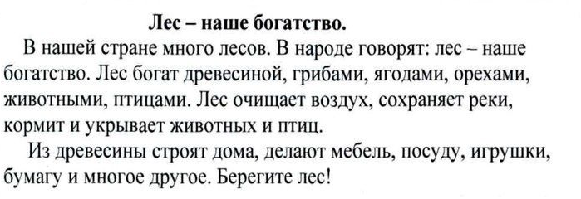

Slide 20
«Найди аргумент»
Прочитай рассказ Риты о своей семье: «Мне 8 лет. Самая старшая в нашей семье – бабушка, ей 68 лет. Дедушка младше бабушки на 2 года. Моя сестра Лена в 2 раза старше меня, а мой брат Денис в 2 раза младше меня. Когда родился папа, дедушке было 25 лет. Мама младше папы на 3 года».
а) Сколько лет маме?
б) Сколько детей в семье?
в) Кто старше: Лена или Данил?
г) Во сколько раз Рита старше Данила?
д) На сколько лет Рита старше Данила?
е) На сколько лет дедушка старше папы?

Slide 21


«Сформулируй условие задачи»
V = 5 м/с
V = 3 м/с
Да - нет
Скорость сближения собак 8 м/с.
Через минуту расстояние между собаками будет равно 480 м.
Скорость удаления собак 8 м/с
За полминуты одна из собак пробежит 120 м.
На расстоянии 200 м друг от друга собаки окажутся через 25 с.

Slide 22
1. Акула проплывает a км за 3 ч. Какое расстояние она проплывёт за 5 ч, если будет плыть с той же скоростью?
a : 3 ▪ 5
2. Волк пробежал а км за 5 ч, заяц пробежал то же расстояние за 3 ч. У кого из них скорость большая и на сколько?
а : 3 – а : 5
3. Крокодил Гена проехал 5 ч на поезде со скоростью а км/ч и 3 ч на автомобиле со скоростью b км/ч. Какое расстояние он проехал?
а ▪ 5 + b ▪ 3
4. Черепаха ползла 5 ч со скоростью а км/ч. Всего ей надо проползти b км. Какое расстояние ей ещё осталось проползти?
b – a ▪ 5
5. Пятачок шёл сначала а км по шоссе, а потом b км по просёлку. С какой скоростью шёл Пятачок, если весь путь занял 5 ч?
(a + b) : 5

Slide 23
С турбазы в город вышел турист со скоростью 5 км/ч. Через 2 ч навстречу ему из города выехал велосипедист со скоростью 12 км/ч и ехал до встречи 3 ч.
5 км/ч ▪ 2 ч
прошёл турист за 2 часа
2 ч + 3 ч
шёл турист всего
5 км/ч ▪ 3 ч
прошёл турист за 3 часа
5 км/ч ▪ (2 ч + 3 ч)
весь путь туриста
12 км/ч ▪ 3 ч
весь путь велосипедиста
5 км/ч ▪ (2 ч + 3 ч) + 12 км/ч ▪ 3 ч
расстояние между турбазой
и городом
5 км/ч ▪ 2 ч + (5 км/ч + 12 км/ч) ▪ 3 ч
расстояние между
турбазой и городом
12 км/ч ▪ 3 ч - 5 км/ч ▪ (2 ч + 3 ч)
на столько больше проехал
велосипедист, чем прошёл
турист

Slide 24
Из дремучего леса в город вышел Леший со скоростью 5 км/ч. Через 2 ч навстречу ему из города выехала на велосипеде Кикимора со скоростью 12 км/ч и ехала до встречи 3 ч.
Какое расстояние преодолела Кикимора?
5 ▪ 2 (…)
Какое расстояние прошёл Леший за 3 часа?
5 ▪ 3 (…)
Какое расстояние прошёл Леший за 2 часа?
2 +3 (…)
На столько км больше проехала
Кикимора, чем прошёл Леший?
12 ▪ 3 (…)
5 ▪(2 + 3) (…)
Каков весь путь Лешего?
12 ▪ 3 - 5 ▪(2 + 3) (…)
Сколько всего времени шёл Леший?

